Slide 1
Projekt objektu občanského vybavení na úrovni dokumentace ke stavebnímu povolení včetně zástavbové studie vybraných pozemků
Vysoká škola technická a ekonomická v Českých Budějovicích
Autor diplomové práce: Bc. Veronika Jurková
Vedoucí diplomové práce: Ing. Zuzana Kramářová, Ph.D.
Oponent diplomové práce: Ing. Michal Lávička
České Budějovice, červen 2019

Slide 2
Obsah
Cíl práce
Vybraná lokalita
Zástavbová studie
Novostavba mateřské školy
Doplňující dotazy
Cíle práce
Cílem práce je zpracování zástavbové studie širší lokality, studie vlastního řešeného souboru pozemků a projektové dokumentace stavby na úrovni dokumentace ke stavebnímu povolení pro objekt občanské vybavenosti.

Slide 3
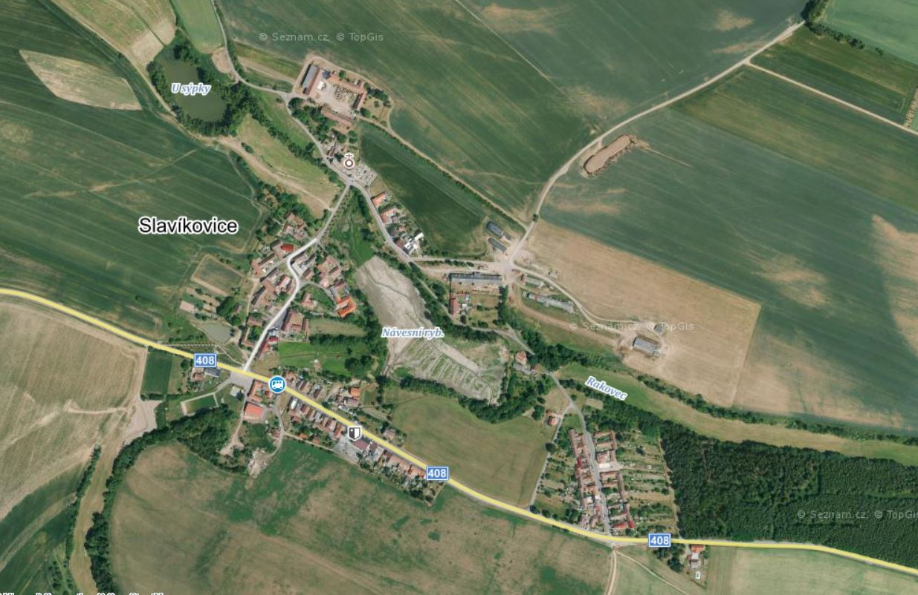
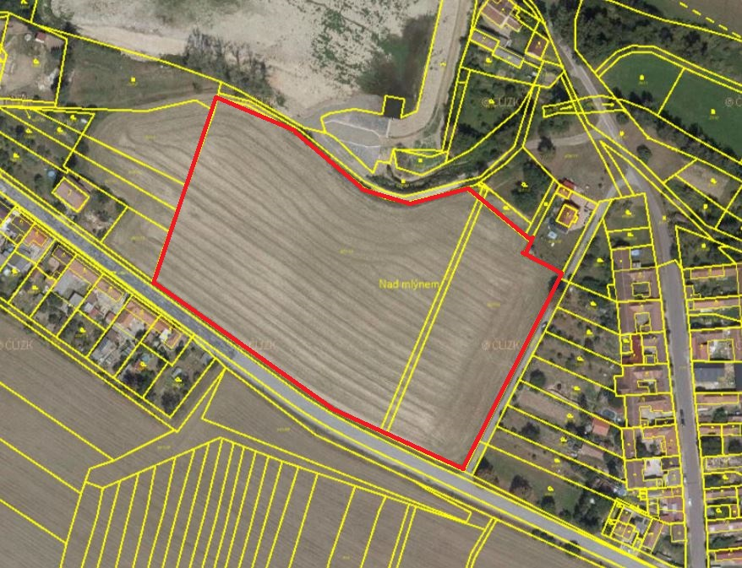
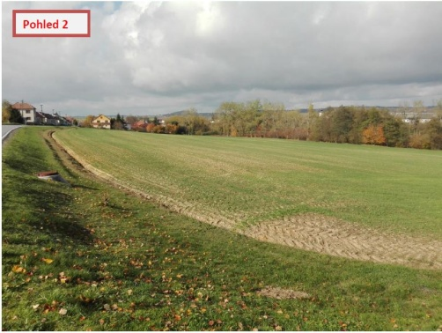
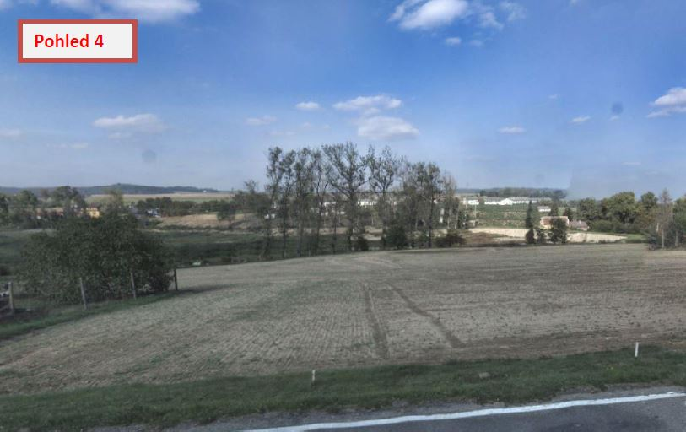
Informace o vybrané lokalitě
Obec Slavíkovice, okres Třebíč, kraj Vysočina
Zdroj: https://mapy.cz/letecka?x=15.6231641&y=49.0048893&z=14&source=muni&id=5468
Zdroj: http://sgi-nahlizenidokn.cuzk.cz/marushka/default.aspx?themeid=3&&MarQueryId=2EDA9E08&MarQParam0=33919614010&MarQParamCount=1&MarWindowName=Marushka
Katastrální území: Slavíkovice u Jemnice (750212)
Parcelní číslo: parc. č. 607/14, 607/15, 607/16
Celková rozloha pozemků: 25.785 m²

Slide 4
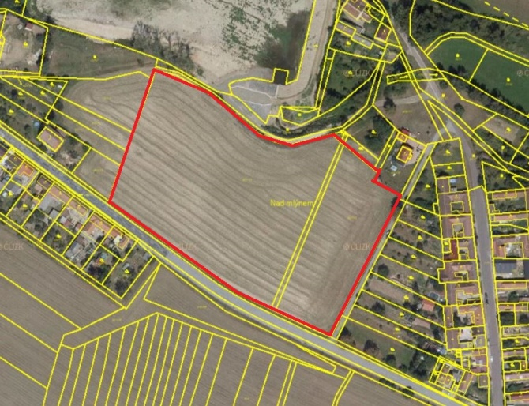
Zástavbová studie vybrané lokality
Zdroj: vlastní

Slide 5
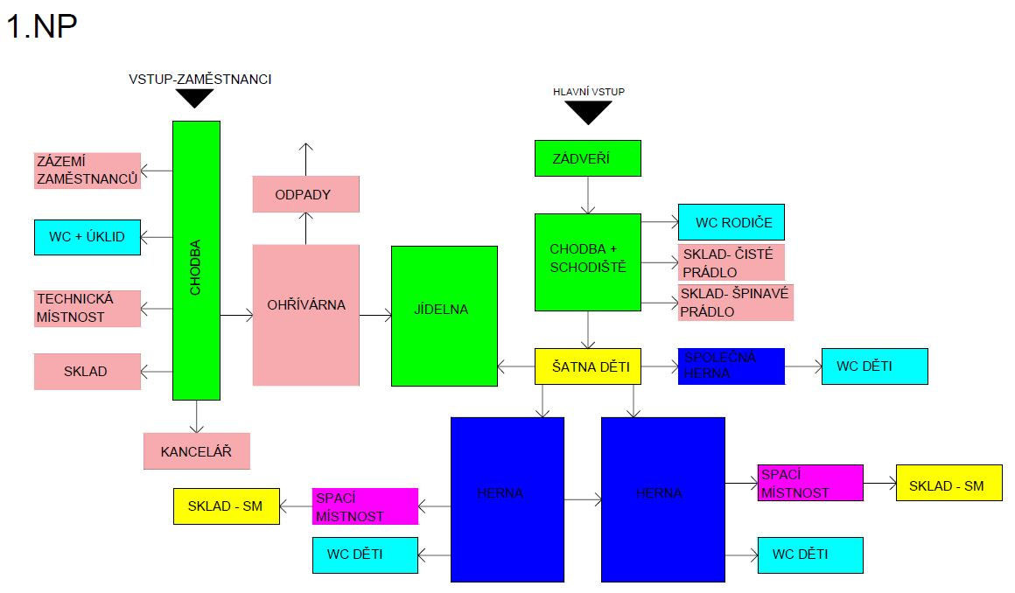
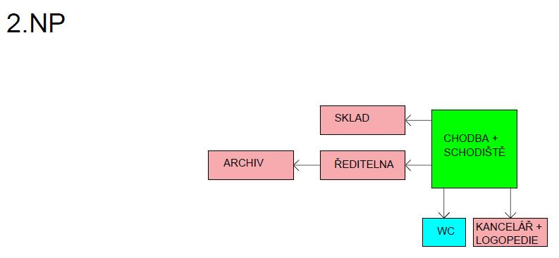
Novostavba mateřské školy
Kde: nová parcela č. 9
Výměra pozemku: 8.242 m²
Kapacitní údaje:
Počet podlaží: 2 (nepodsklepená)
Zastavěná plocha: 976,02 m²
Obestavěný prostor: 6.125,31 m³
Podlahová plocha: 1.008,24 m²
Počet dětí: 40
Počet personálu: 12
Zdroj: vlastní
Zdroj: vlastní

Slide 6
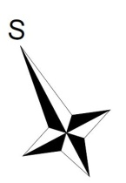
Půdorys 1.NP
Zdroj: vlastní

Slide 7
Půdorys 2.NP
Zdroj: vlastní

Slide 8
Řez objektem
Zdroj: vlastní

Slide 9
Situace
Zdroj: vlastní

Slide 10
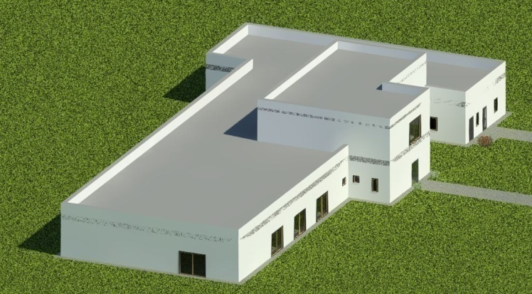
Vizualizace
Zdroj: vlastní

Slide 11
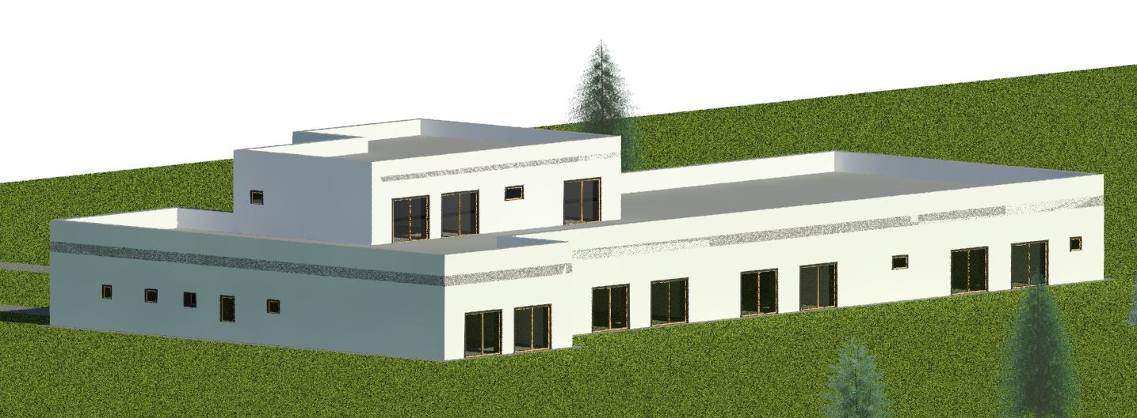
Vizualizace
Zdroj: vlastní

Slide 12
Závěrečné shrnutí
Byly splněny cíle práce:
Navržená zástavbová studie vybrané lokality
Vypracovaná projektová dokumentace ve stupni projektu ke stavebnímu povolení
Děkuji za pozornost

Slide 13
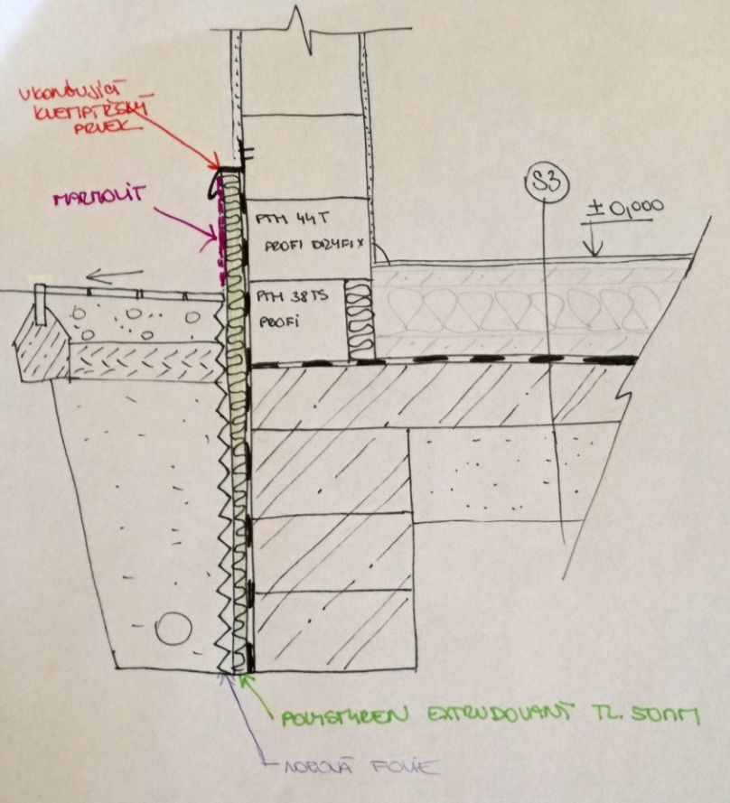
Doplňující dotazy- od vedoucího dp
Proč je nepřípustné v části B – Souhrnná technická zpráva řešit jednotlivé části odkazy na jiné části projektové dokumentace způsobem: „Kompletní řešení je zpracováno v části XY.“
= musí obsahovat vše – udělat alespoň výtah -> abychom nemuseli odevzdávat všechny části PD všem dotčeným.
Lze dekorativní omítku Marmolit dávat do přímého kontaktu s hydroizolací a proč?
-nelze -> nedržela by
Jakým způsobem budete řešit odvodnění střešních ploch?
-střešní vpusť Topwet vyhřívaná
-svedeno v podhledu / v obvodových zdech
-do retenční nádrže (pro další využití – zalévání)

Slide 14
Doplňující dotazy – od oponenta dp
Můžete objasnit, jak bude řešen detail (ukončení, napojení) okna ve 2.NP č.m. 2.03 (výška parapetu=0=+3.995m) a KCE střechy, která v nejvyšším bodě u tohoto okna má +4.370m?
Chyba -> zvýšení parapetu o 200mm nad nejvyšší bod střechy
Pokud by došlo k zanesení svodu (odtoku z jednotlivých částí střechy), jaká další pojistná řešení jsou navržena? Popřípadě, která doporučíte?
Pravidelné kontroly střešní roviny – minimálně 2x ročně
Navržen průměr vpusti DN 100 mm – lze zvýšit
Navržení okenních otvorů v místnosti logopedie 2.06 na jihovýchodní straně a v místnosti ředitelny 2.03 na severozápadní straně => pro vizuální kontrolu

